Slide 1
Proč a jak mluvit s dětmi o umírání a smrti
Jindřiška Prokopová
Pavel Duba
Notes:
1

Slide 2
Představení, zkušenosti, formát
Oba pracujeme v hospici. To, o co se opíráme, jsou naše zkušenosti, které potkáváme v rodinách pacientů, o které pečujeme, a které se dozvídáme od pozůstalých, které provázíme truchlením.
2 hodiny, bez přestávky, rádi za tváře, vítáme otázky do chatu.
Besedovat budeme spíš my, dotazy využijeme jako podklad pro besedu.
Proč to děláme. Pro koho.

Slide 3
Smrt nemusí být pro dítě trauma
Nemůžete dítě před smrtí v jeho životě ochránit, ale jako rodič nebo blízká osoba mu můžete pomoct tu situaci prožít, nebýt na ni sám, najít, jak nejlépe se rozloučit, a pak se vzpomínkou dál žít.
Děti a dospívající, kteří nedostanou prostor k tomu, aby mohli přirozeně truchlit, jsou vystaveni riziku, že se u nich časem objeví problémy související s komplikovaným či potlačovaným truchlením.

Slide 4
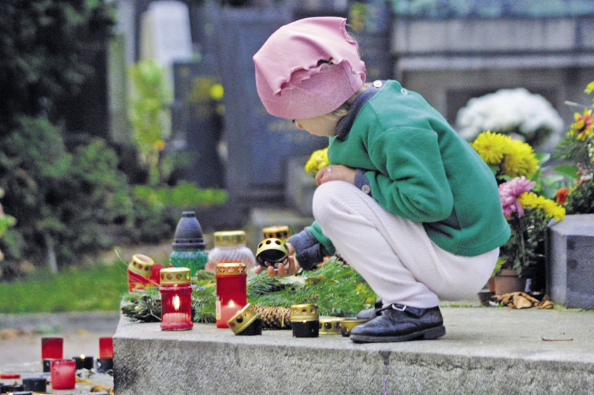
A jak to prožívají děti?
Děti se smrtí hluboce zabývají. Dokonce dřív, než si dospělí myslí.
Smrt je pro dítě velkou záhadou. Vyrovnat se s ní je jedním z největších úkolů.
Děti trpí úzkostmi a obavami už z faktu smrtelnosti. Popírání okolí nepomáhá.
Děti unesou to, co unesou jejich rodiče.
Dítě se s tím musí vypořádat vlastním tempem, podle svých zdrojů.

Slide 5
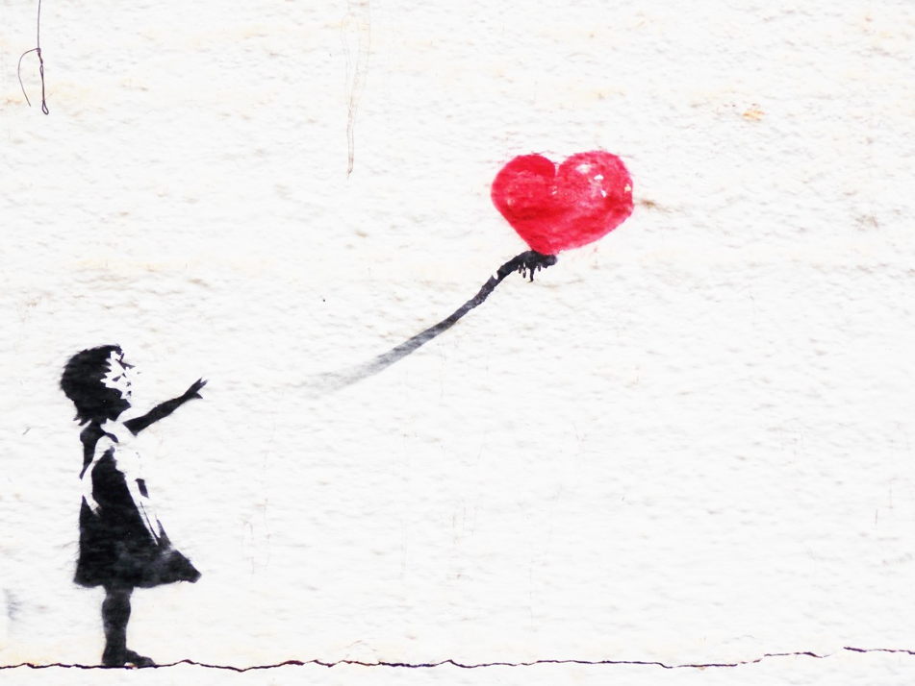
O čem dnešní beseda může být
Umírání a smrt
Když se dítě ptá
Když se dítě neptá
Když se něco děje
Loučení, pohřeb, truchlení
Zdroje
Knihy, filmy
Život sám

Slide 6
Když se dítě ptá
Skvěle – máte příležitost, chopte se jí:
Pravdu, nezlehčovat, nelhat
Adekvátně věku
Podle povahy dítěte a vašeho vztahu
Příběh z rodiny nebo školky, školy
Pohádka, knížka, film
Na další otázky další pravdivé odpovědi
Když dítě nemá dotazy, nevadí, možná potřebuje čas
Kreslení, hra je také rozhovor, pohyb
Děti jsou malé, ale ne „blbé“…

Slide 7
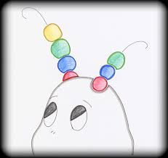
Když se dítě neptá
Nemusíte čekat, až se zeptá
Možná
se bojí zeptat
Vás chrání
cítí, že by se nemělo ptát
Děti mají tykadla a vycítí, že se něco děje.
Zůstává se svou fantazií a strachem samotné.
Když se dítě neptá, neznamená to, že ho téma nezajímá. Musíte začít vy!
Příležitost – na příběhu, pohádce, filmu…

Slide 8
Jak začít
Být pozorný k situacím, které dítě prožívá nebo se staly nebo si na ně hraje.
Využít zvědavost dítěte.
Začít a podle reakce pokračovat. Hovor nebo hru spolu rozvíjejte nebo při nezájmu nechte rozplynout či přesunout k zajímavějšímu tématu.
Když se dítě ptá, odpovídejte. Když ne, počkejte na další příležitost.
Zvadne květina.
Pokud máte doma morče, ptáčka, kočičku – když zemře, je to příležitost k hovoru, vysvětlení a loučení.
Na ulici leží mrtvý holub, přejetá kočka na silnici.
Hra na vojáky, s auty na bouračky.
Kolem jede houkající sanitka, dítě vidí nebo jen slyší zprávy o nějaké tragické události, nebo nyní počty zemřelých.
Fotografie praprarodičů, kteří zemřeli dřív, než se dítě narodilo.
Čtete knížku a tak, jak si o příběhu nebo o pohádce vyprávíte, nepominete ani to, že v příběhu někdo zemřel. Nebo už se o něm nevypráví – co se asi stalo?

Slide 9
Jak začít
Zvadne květina… tak to na světě je, ze semínka vyroste list, pak poupátko, to rozkvete, kvete, vadne, úplně uvadne. Moje babička, tu neznáš, ta zemřela, ještě než ses narodil/a, tak ta…
Když zemře vaše morče, andulka, kočička – vysvětlit, že už se nehýbe, nedýchá, nic nebolí. Je to smutné, dovolit si pláč i úlevu, pokud bylo zvířátko nemocné. Společně rozmýšlet, co udělat, jak se rozloučit…
Na ulici leží mrtvý ptáček, přejetá kočka na silnici... to je mi líto, jak se to asi stalo. Teď už nemůže létat, běhat. Už jsi někdy předtím viděl mrtvé zvířátko?
Hra na vojáky, s auty na bouračky – a co když ho to bolí, když ho někdo střelí nebo přejede? A co s ním bude potom?
Kolem jede houkající sanitka – to je asi někdo hodně nemocný. Jsou nemoci, kdy pomůže, že nemocný zůstane týden v posteli, jí léky a pak je zdravý, to znáš, jako minule, když jsi měl angínu… A někdy je taková nemoc, která se musí léčit hodně dlouho a pak se člověk uzdraví. A některá nemoc je tak vážná, že se z ní nedá uzdravit, i když se všichni hodně snaží, a pak ten člověk umře.
Fotografie praprarodičů, kteří zemřeli dřív, než se dítě narodilo. Vyprávějte celý příběh jejich života, vaše vzpomínky.
Čtete knížku a tak, jak si o příběhu nebo pohádce vyprávíte, nepominete ani to, že v příběhu někdo zemřel. Nebo už se o něm nevypráví – co se asi stalo?

Slide 10
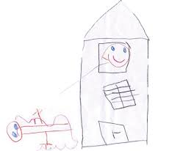
Vážně nemocný prarodič, rodič, sourozenec
Nyní můžete využít vše, co jste s dítětem probrali, když se ptalo i neptalo, nebo když mu zemřel mazlíček, když jste si četli knihy nebo se spolu dívali na filmy aj.
Odpovídat na otázky
Vysvětlovat co se děje
Vysvětlovat, co se bude dít
Ujišťovat o tom, co se nebude měnit
Bezpečí, hra, pohyb
Společně prožívat
Zapojit do péče
Loučení a rozloučení je důležité

Slide 11
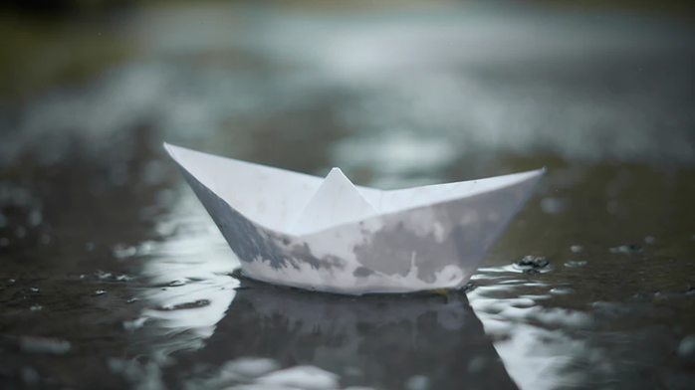
Loučení, pohřeb, truchlení
Pravdivá informace o tom, že někdo je vážně nemocný a mohl by zemřít, pomáhá při vyrovnávání se s následujícím úmrtím.
Stejně jako pomáhá zapojení se do péče, pomáhá zapojení se do loučení – obrázky, fotky, dárečky, plyšák…
Vysvětlení toho, co se děje s tělem.
Vysvětlení pohřbu, zapojení do příprav – květiny, písnička, dopis.
Nejde-li dítě na pohřeb – individuální rozloučení – svíčka, balónky, dopis, lodička...
Nazývat pravým jménem – zemřel. Nikoliv odešel, odjel, opustil…
Rozloučení si máme všimnout, prožít, i když to bolí, pamatovat. Proto ho děláme.

Slide 12
Truchlení
Pomoc se vzpomínáním.
Zmiňovat jméno zemřelého.
Plakat, vztekat se.
Neskrývat své emoce, skrze sebe vysvětlovat.
Absence emocí neznamená, že dítě netruchlí.
Zvýšená potřeba jistoty a bezpečí (např. návrat do rodičovské postele).
Nadále držet v běžném životě zaběhnutý řád.
Škola, kroužky, pediatr by měli vědět, co se stalo.

Slide 13
Co je dobré vědět
Truchlení je proces, individuální, rozdílný, dle zkušeností.
Děti zpravidla nepochopí smrt ihned.
Teprve postupem času si uvědomí, o co přišly.
Často zprávu přijímají klidněji, než si dospělí představují.
Děti potřebují navzdory ztrátě cítit jistotu a bezpečí, řád.
Děti, kterým zemřel někdo blízký v době, kdy ještě nemohly chápat smrt, mohou v pozdějším vývojovém období prožívat opožděné truchlení.

Slide 14
Specifika vývojových období dětí
Kojenec (0-1), batole (1-3)
Postrádá blízkou osobu fyzicky - hlas, vůni, pohlazení.
Potřeba vytvořit stabilní, dlouhodobý emočně vřelý vztah s novou pečující osobou.
Intenzivní fyzický kontakt, blízkost, předvídatelný řád, interaktivní hry.
Předškolní období (3–6 let)
V rámci magického myšlení není smrt definitivní (v pohádkách mohou mrtví oživnout).
Díky egocentrickému vnímání světa může dítě prožívat pocity viny, že smrt způsobilo svým špatným chováním, myšlenkami či pocity (vztek).
Potřebuje konkrétní, srozumitelné, pravdivé informace o příčině smrti a vysvětlení, co to znamená zemřít.
Může se ptát, kdy zemřou ostatní členové rodiny. Potřebuje vědět, že nezůstane samo a že se o něj vždy někdo postará. Základní potřebou pocit bezpečí.
Animistické myšlení. Asociace smrt – spánek.

Slide 15
Specifika vývojových období dětí
Mladší školní věk (6–9 let)
Dítě si je už vědomo, že smrt je definitivní a nevratná.
Stále však nevnímá smrt jako něco, co by se mělo přihodit i jemu.
V příbězích mohou děti personifikované smrti uniknout, přelstít ji…
Dotazy týkající se fungování těla.
Detailní dotazování na pohřeb, zvědavost, co se děje po smrti.
Starší školní věk (9–12 let)
Přidává se uvědomění si, že se nevratná smrt týká i mne. Jednoho dne také zemřu.

Slide 16
Specifika vývojových období dětí
Dospívání (12–18 let)
Emoční labilita je hlavní charakteristikou tohoto období obecně.
Zájem o filosofii či religionistiku, hledání odpovědí na otázky týkající se života a smrti, hledání smyslu života.
Někdy fascinace smrtí, stylizace, duchaření.
Může docházet k vyhledávání nebezpečných situací a riskování života. Dává dospívajícímu iluzi, že má vše pod kontrolou včetně svého života a že se mu nemůže nic stát.
Dominantní význam vrstevníků. Revolta proti dospělým (zvláště autoritám) obecně, snadněji najdou oporu a porozumění mezi vrstevníky.
Potřeba soukromí.
Sexualita, nebo delikventní chování může být potvrzením života (proti smrti).

Slide 17
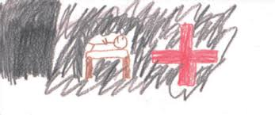
Proč a jak mluvit s dětmi o umírání a smrti ?
Proč? Protože smrt se života každého dítěte týká a během jeho života se jej dotkne.
Je lepší být připraven než zaskočen.
Jestli jste už probírali, jak lidi přijdou na svět, je čas i na rozhovor o konci.
Jak?
Včas, pravdivě, autenticky.
Skrze příležitosti, které život přináší.

Slide 18
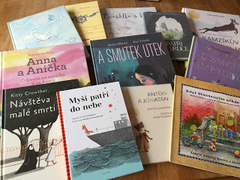
Zdroje, opory
https://elearning.cestadomu.cz/elearning/zakladni-materialy-a-pojmy/tematicke-filmy/
https://issuu.com/cestadomu/docs/cd_manual_pro_knihovny_a5_issuu
http://pesleri.blogspot.com/2017/10/co-cist-o-smrti-pro-deti.html

Slide 19
Vážná nemoc v rodině
Komiksy o superhrdinech Medikidz
O mamince, která si ostříhala vlásky
Lentilka pro dědu Edu, Kouzelný gramofon
O Zuzance, Pro kocoury a kočky (online)
A smutek utek, Divný brach strach

Slide 20
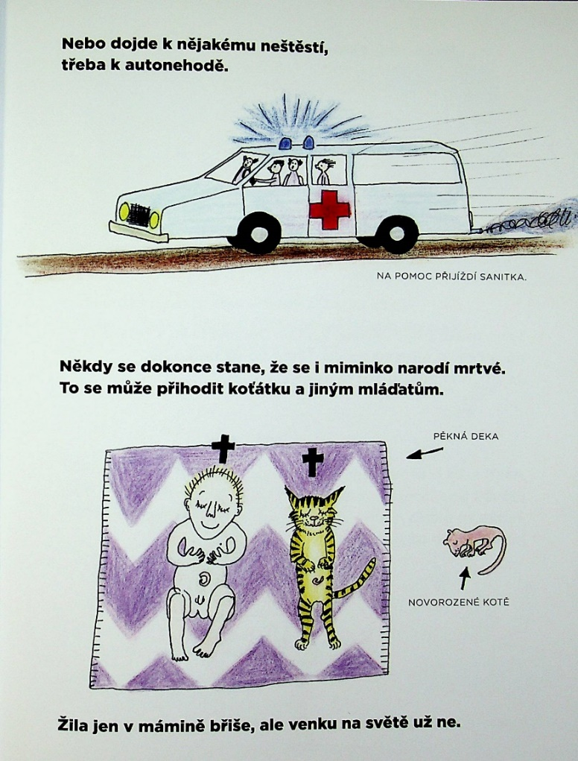
Když zemře někdo blízký
„Univerzální“ Dinosauři
Náhlé úmrtí – např. O smrti smrťoucí Smrt – moje malá proč
Terapeutické – Kamzíkův velký skok Myši patří do nebe
Rozloučení – Máváme ti dědo

Slide 21
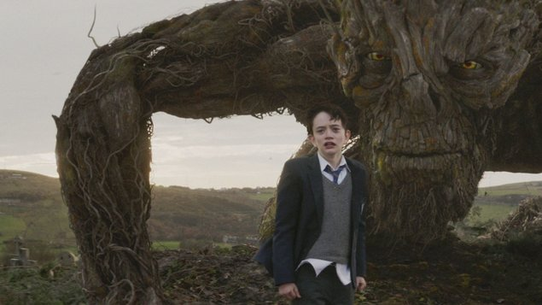
Dospívající mládež
„Populární“ téma
Jak mohou knihy pomáhat?
Beletrie: Moje sestra žije na krbové římse, Charlie a já, Dívka s pomeranči, Polča, Volání netvora, Je to i můj život...
Podpůrné: To dáš!, Slon v pokoji

